Slide 1
Kakkosten juhlaruokailu
Penkkaripäivänä abit lähtevät talosta. Kakkosista tulee koulun vanhimmat. Sen kunniaksi järjestetään kakkosten juhlalounas.
Juhlalounaan tarkoituksena on paitsi nauttia hyvää ruokaa ja juomaa, opetella sujuvia pöytätapoja sekä luontevaa keskustelua pöytäseurueen kanssa.
Juhlalounaaseen valmentaudutaan jo etukäteen ro-tuokiossa opiskelemalla ruokailuetikettiä.
Ennen ruokailun alkua FAI:n catering-osaston opettaja ohjaa ja luennoi aiheesta.

Slide 2
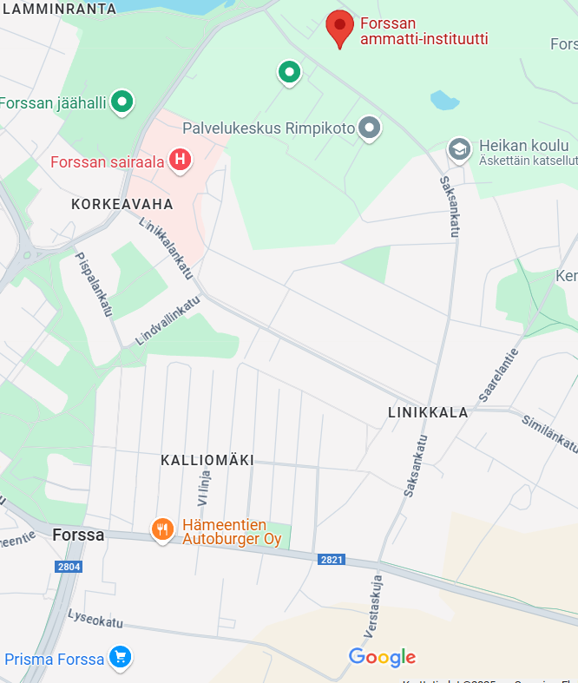
Forssan ammatti-instituutti
Saksankatu 27, C rakennus
Ravintola on C-rakennuksen 2. kerroksessa.
Pysäköintipaikkoja rajoitetusti C-rakennuksen edessä. Jos tulet autolla, auton voit pysäköidä esim. hiekkaparkkiin Grillin kohdalle tai urheilukentän parkkiin.
Forssan yhteislyseo

Slide 3
Juhlaruokailu etiketti

Slide 4
Pukeutuminen
Juhliin pukeudutaan eritavalla kuin arkeen.
Juhlapukeutumisessa tärkeintä on huomioida tilaisuuden luonne.
Pukukoodi kakkosten juhlalounaalle: siisti, hieman juhlava pukeutuminen.

Slide 5
Juhlien alussa
Juhlat alkavat yleensä kättelystä. Jos juhlissa on tuntemattomia, esittäydytään. Suurissa juhlissa riittää, kun kättelee pöytäseurueen.
Yleensä juhlat alkavat onnittelumaljan nostamisella.
  Ota onnittelumalja käteen lasin jalasta pidellen. Näin juoma ei lämpene.
  Laseja saa kilistää, mutta ei ole pakko. Maljan kohotus, silmiin katsominen, nyökkäys ja hymy riittävät. Kohota lasia noin silmien korkeudelle.
Katteisiin ei kosketa ennen kuin kaikki ovat istumassa paikallaan, istuutuminen tapahtuu yhtä aikaa.
Ruokailun ajaksi lautasliina taitellaan syliin kahtia niin, että avoin osa on itseä kohti. Suupielet painellaan puhtaaksi lautasliinan kulmaan aina ennen juomista. Käytetty kohta rullataan sylissä siististi.

Slide 6
Juhla-aterian aikana
Juhla-aterioilla tarjoillaan 3-6 ruokalajia. Kolmen ruokalajin ateria alkaa alkuruoalla tai keitolla. Sen jälkeen tarjotaan pääruoka ja lopuksi jälkiruoka. Neljän ruokalajin ateria voi alkaa kylmällä alkuruoalla.
Kun pöytään on asettauduttu, vesilasista voi juoda heti alkuun.
Kun tarjolla on leipää, se murretaan suupaloiksi. Halutessaan voi sipaista levitettä. Levitettä otetaan omalla veitsellä ja pannaan leipälautaselle kello yhden kohdalle.
Ateria tarjoillaan ja astiat korjataan vieraiden oikealta puolelta. Vasemmalta tarjoillaan vain sellaiset ruokalajit, joita vieras annostelee itse. Silloin kun ruoka-astiat tuodaan pöytään, ne kiertävät vieraalta toiselle. Naapuri voi auttaa kohteliaasti pitämällä tarjoiluastiaa.
Ruokailu aloitetaan uloimpana olevilla aterimella.
Kun istutaan pienissä pöydissä ruokailu aloitetaan vasta, kun kaikki ovat saaneet annoksensa. Pitkissä pöydissä riittää, että vierustoverit ja vastapäiset ovat saaneet annoksensa.

Slide 7
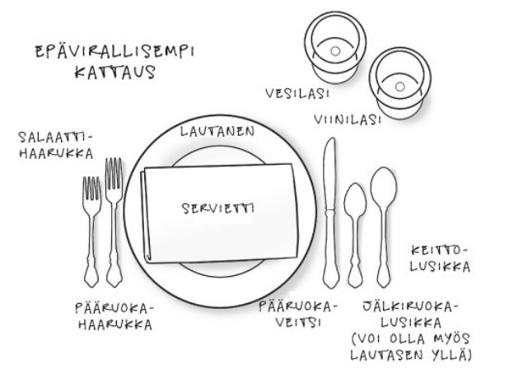
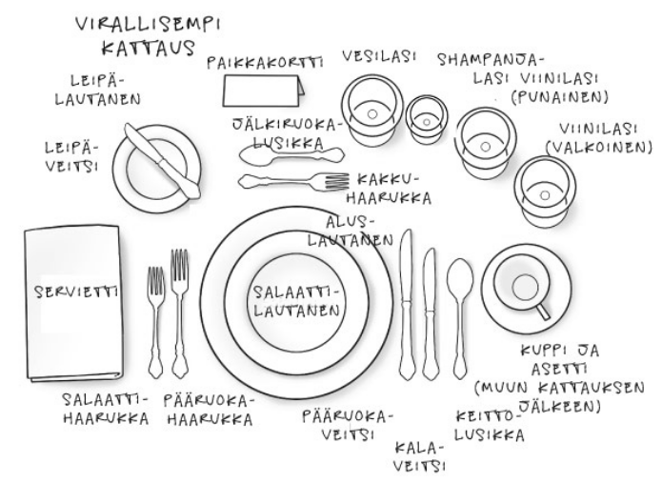

Slide 8
Aterian lopetus
Lopetettuaan syömisen ruokailija laskee aterimet lautaselle kello viiden asentoon.
Sylissä oleva lautasliina taitetaan siististi puhdas sivu päällimmäiseksi kattauksen vasemmalla puolelle.
Pääsääntöisesti pöydässä istutaan koko ruokailun ajan, mutta jos kesken ruokailun joutuu poistumaan naisten- tai miestenhuoneeseen, pyydetään anteeksi ja taitetaan lautasliina siististi lautasen vasemmalle puolelle.
Ennen pöydästä nousemista isäntäväkeä kiitetään ateriasta.
Juhlissa astioita ei korjata.

Slide 9
Kauniita pöytätapoja
Muista!! Ota aina oikealta, tarjoile vasemmalta.
Kyynärpäitä ei pidetä pöydällä.
Ruokaa ei hotkita, ryystetä eikä maiskuteta. Ruoka suussa ei puhuta.
Veistä ei viedä suuhun.
Älä ahtaa suuta kerralla täyteen. Ota sen verran kuin jaksat syödä.
Nenää ei pyyhitä lautasliinaan.
Vierustoverin yli ei kurkotella, pyydä kohteliaasti ojentamaan jos haluat jotain.

Slide 10
Yskiessä peitä suu nenäliinalla ja käännä pää poispäin pöydästä.
Jalkalasista pidetään kiinni jalkaosasta.
Hammastikkua ei käytetä pöydässä.
Muista keskustella tasapuolisesti pöytänaapuriesi kanssa. Keskusteluaiheeksi kannattaa valita kepeä ja mukava teema. Kärkkäät mielipiteet politiikasta tai uskonnosta saattavat jäykistää ilmapiiriä.
Puhelimeen puhuminen tai sen käyttö kesken ruokailun on epäkohteliasta.
Älä hermostu, jos et tiedä miten toimia, katso pöytänaapureitasi tai kysy tarvittaessa vierustoverilta neuvoa, miten pitää menetellä.

